Slide 1

ODLOK O
OBČINSKEM PODROBNEM PROSTORSKEM NAČRTU V EUP ME 51 (del)
seja OS

Slide 2
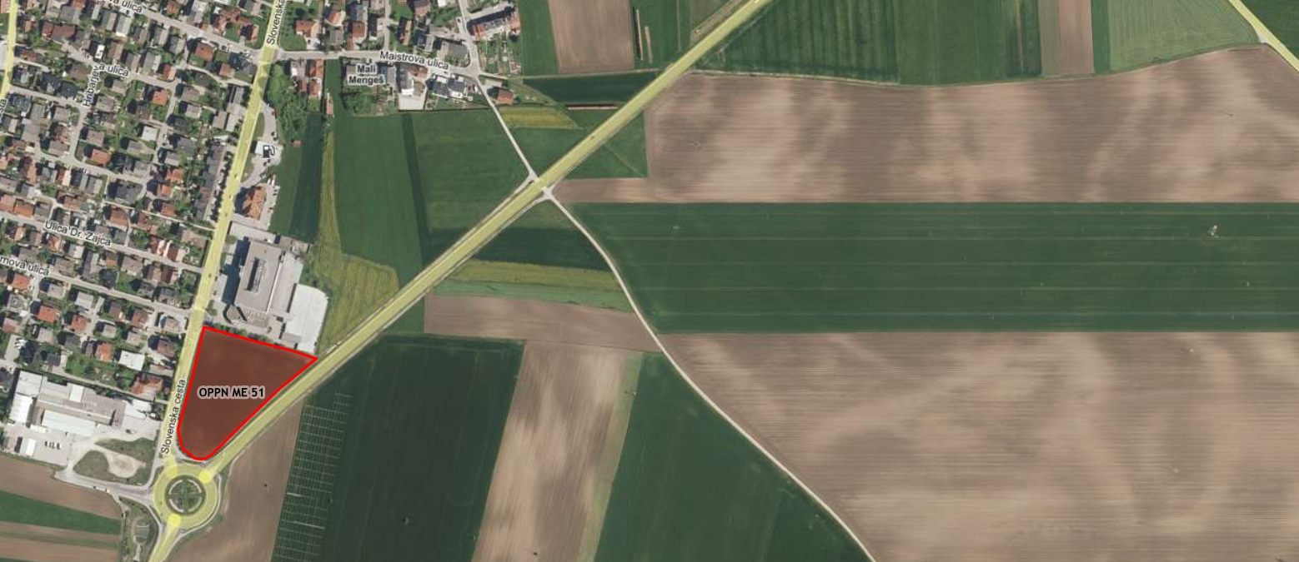
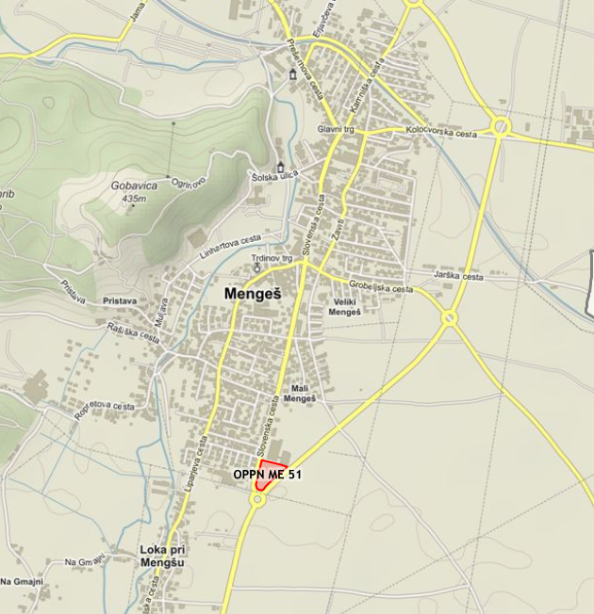

Slide 3
predmet urejanja z OPPN ME 51 in pravna podlaga
postopek priprave OPPN ME 51
vsebina OPPN ME 51

Slide 4
PREDMET UREJANJA Z OPPN
Namen priprave:
izvedba nove parcelacije,
gradnja trgovskih objektov,
ureditev parkirišča pred stavbami,
gradnjo gospodarske infrastrukture
Razlog za pripravo OPPN je pobuda investitorja GPR inženiring d.o.o.

Slide 5
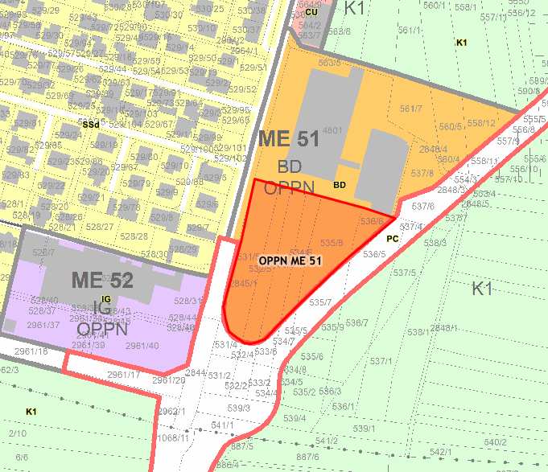
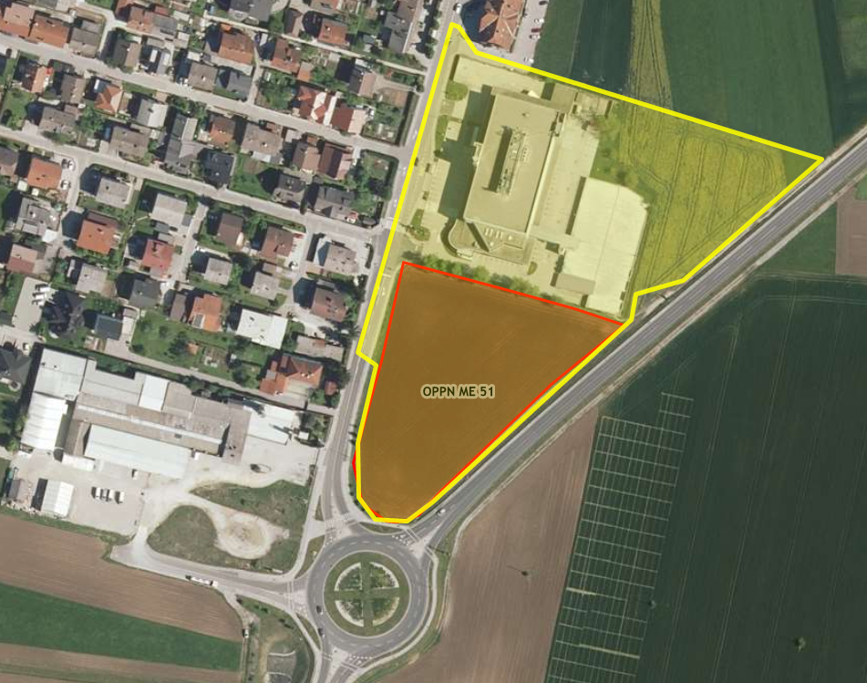
VSEBINA OPPN: urejanje dela EUP ME 51

Slide 6
PRAVNA PODLAGA ZA OPPN
OPN Občine Mengeš določa:
da se za ME 51 izdela OPPN
namenska raba BD – površine drugih območij namenjena zlasti, nakupovalnim centrom
Zakon o urejanju prostora – ZUreP-3:
126. čl.: OPPN se pripravi za območja, za katera je z OPN predvidena njegova priprava
129. čl.: postopek priprave OPPN

Slide 7
DOSEDANJI POTEK OPPN po ZUreP-3
Namen CPVO je preprečiti
ali zmanjšati škodljive vplive
načrtovanih dejavnosti
na okolje in njihove posledice.
Okt. 2023: POBUDA investitorja za začetek postopka
Nov. 2023: vloga za ZRSVN glede CPVO
dec. 2023: mnenje ZRSVN- CPVO za OPPN ME 51 ni treba izvesti
dec. 2023: sklep o pripravi OPPN, objava v uradnem vestniku
Vloge za usmeritve NUP
24.1.2024 – 21.2.2024: vključitev javnosti v pripravo osnutka OPPN
Ni podanih predlogov, usmeritev javnosti
Maj 2024: osnutek OPPN
Izdelava prometne študije
vloge za 16 NUP za 1. mnenja k osnutku OPPN
Junij 2024: dopolnjeni osnutek OPPN
19. jun. 2024: seja OS

Slide 8
15.7.2024 - 15.8.2024 javna objava, 24.7.2024 javna obravnava
Ni podanih pripomb
predlog OPPN
vloge za NUP za 2. mnenja k predlogu OPPN
usklajevanje predloga OPPN
SEJA OS: usklajeni predlog OPPN za sprejem
NADALJEVANJE POSTOPKA OPPN
objava odloka o OPPN v uradnem vestniku

Slide 9
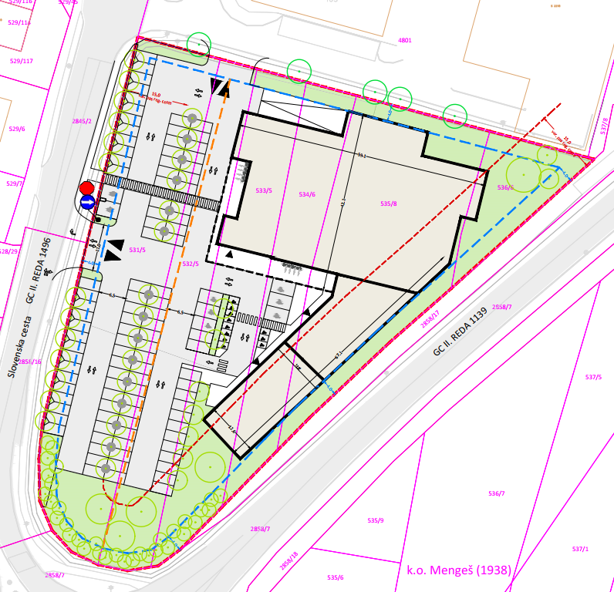
OPPN: zazidalna situacija
pov. OPPN = 8.536 m2
Na V: 2 trgovska objekta
Na Z: parkirišče
Na J: nova TP
Priključitev na cesto: na S preko novega krožišča
(samostojni priključek na Z do izgradnje krožišča)
FZ = do 0,6
zel. pov. = min. 30 %
etažnost: K+P+2 do 11 m
streha: dvokapnica ali ravna streha
kritina: črne, sive, temno sive, temno rjave barve ali opečnih barv
odpiranje strešin: strešna okna ali frčade
fasada: klasični in sodobni materiali
glavna fasada obrnjene na glavno ulico

Slide 10
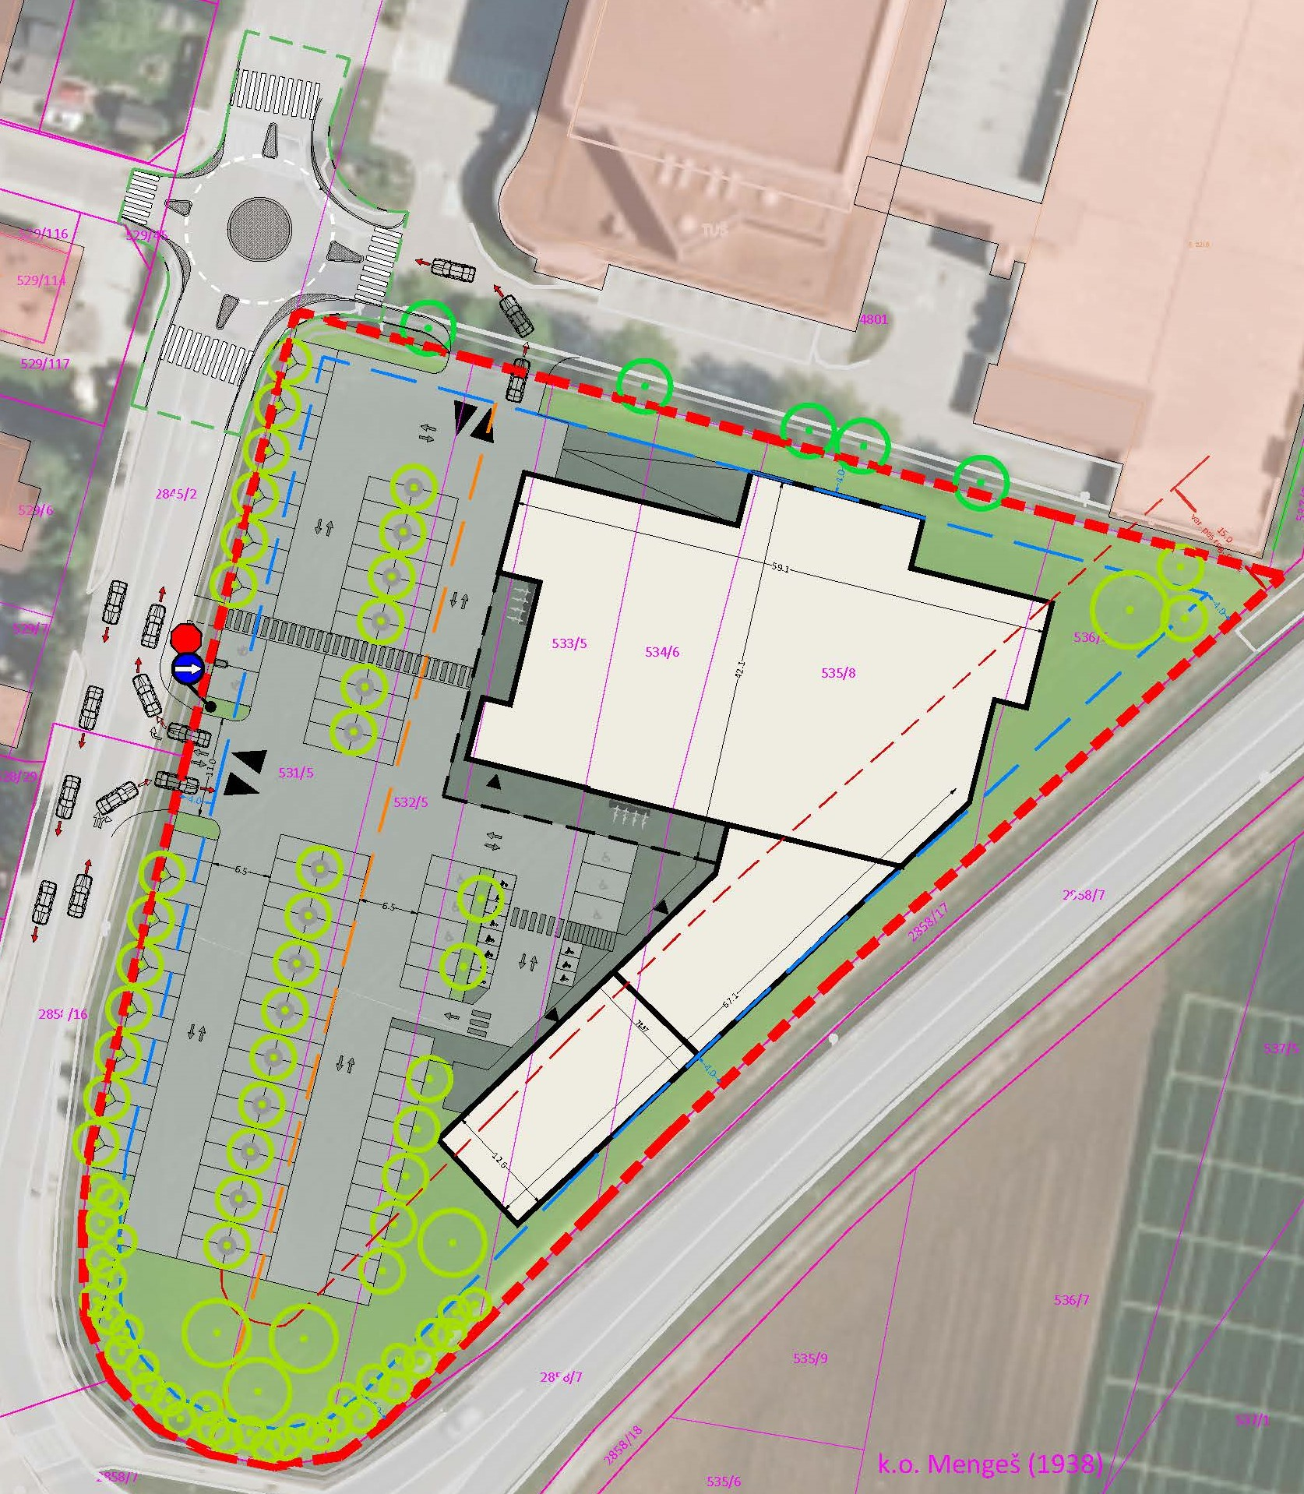
KROŽIŠČE
15. člen
(prometne ureditve)
1) Območje OPPN se prometno navezuje na javno cesto preko cestnega priključka, ki je možen:
na zahodnem robu območja OPPN preko novega priključka na lokalno cesto, šif. odseka 253051, Mengeš (Slovenska cesta) ali
na severnem robu območja OPPN preko parcele 4801, k. o. Mengeš ali
preko obeh priključkov, ki sta navedena v prvi in drugi alineji tega odstavka.
2) Po izgradnji krožišča, ki je prikazano na karti 4.1., je obvezno prometno napajanje preko krožišča in uvoza na severnem robu območja OPPN. Takrat se priključek na zahodnem robu območja OPPN ukine. Priključka na zahodnem robu ni treba ukiniti, če se s tem občina pisno strinja.

Slide 11
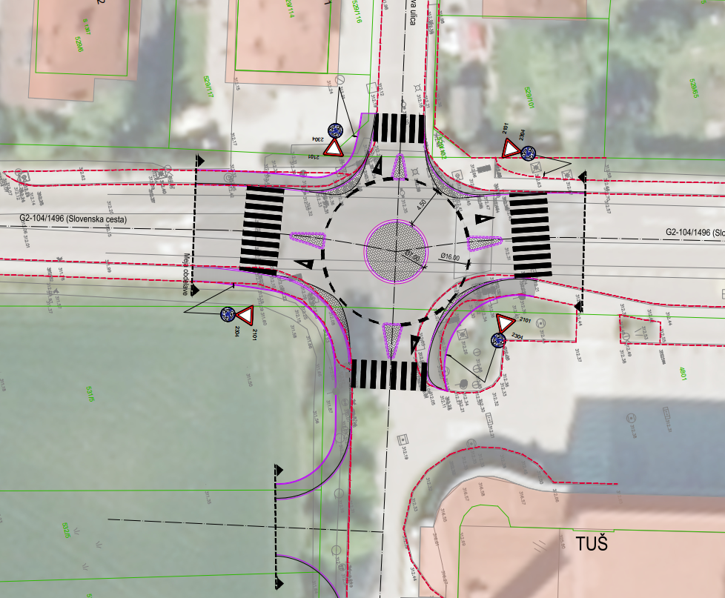
Murnova
ulica
KROŽIŠČE
Slovenska cesta
Območje OPPN

Slide 12
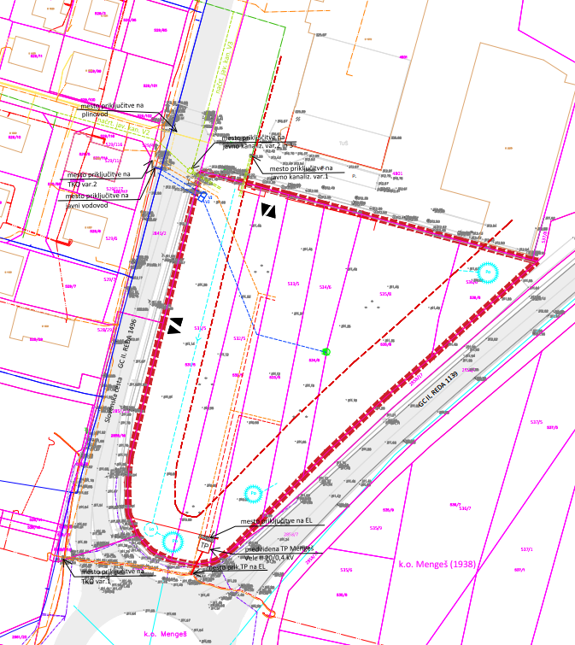
OPPN: GJI
Nov hidrant
Vodovodni priključek 2x
Priključek na kanalizacijo 3x (varianta S ali Z)
TK priključek (varianta S ali J)
Nova TP na J, 2x ELO, izgradnja NN omrežja,
Priključek na državno cesto (izdelana prometna študija)
ali
Priključek preko S parcele
Priključek na plinovod
Ponikovalnice
Ogrevanje: toplotne črpalke, plin, sonce ...
zbirno mesto za odpadke na GP
javna razsvetljava ni predvidena

Slide 13
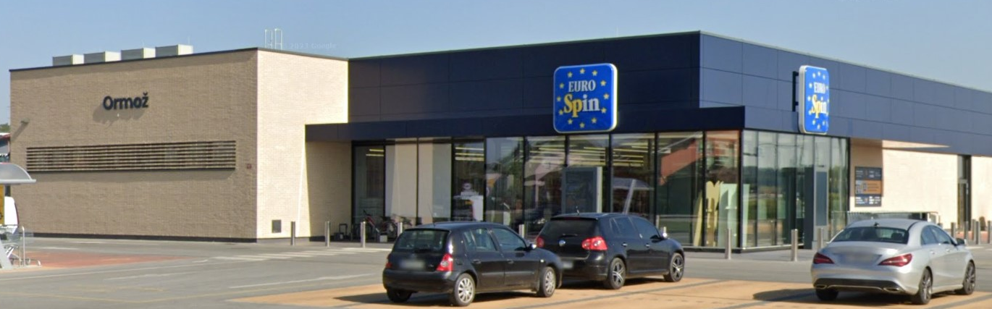
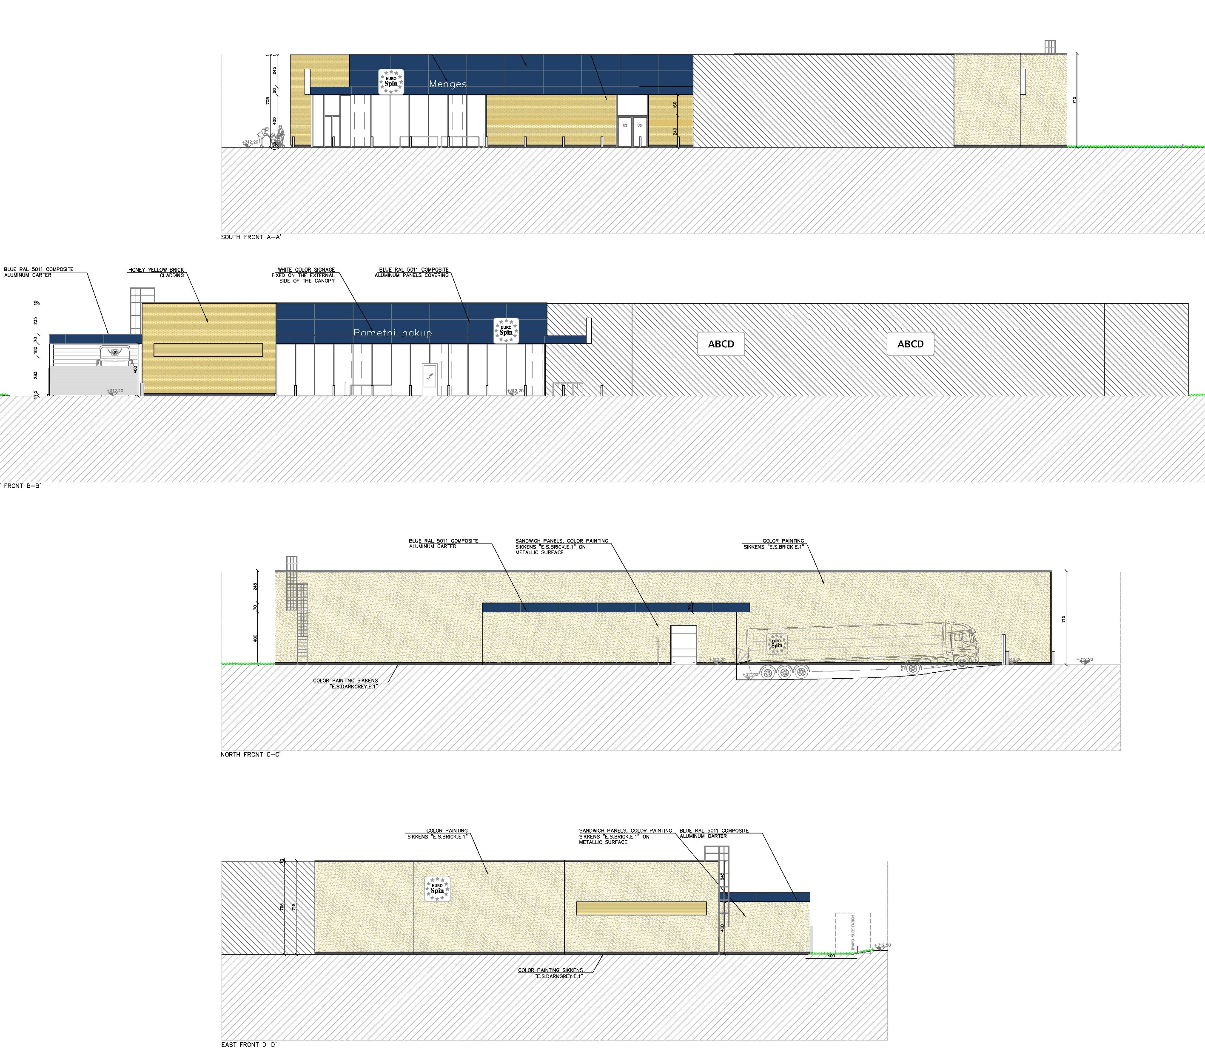
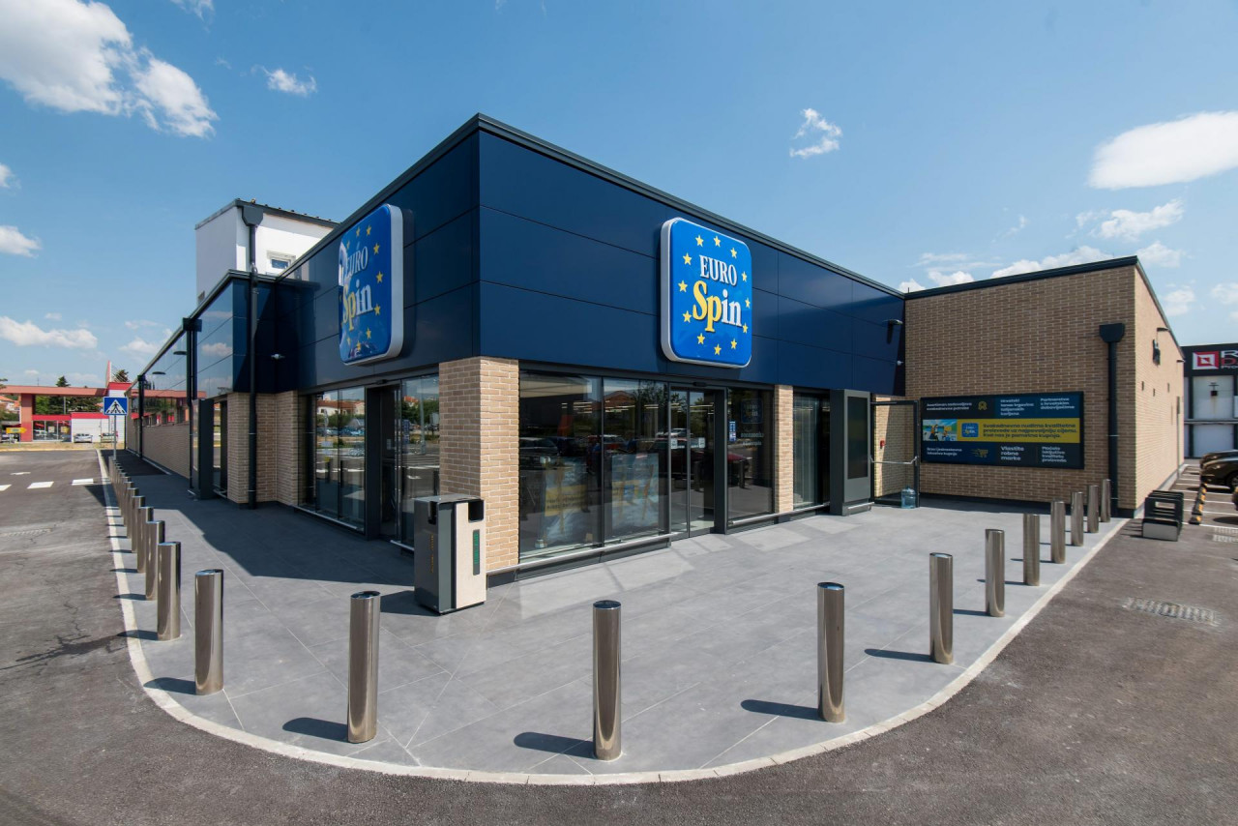
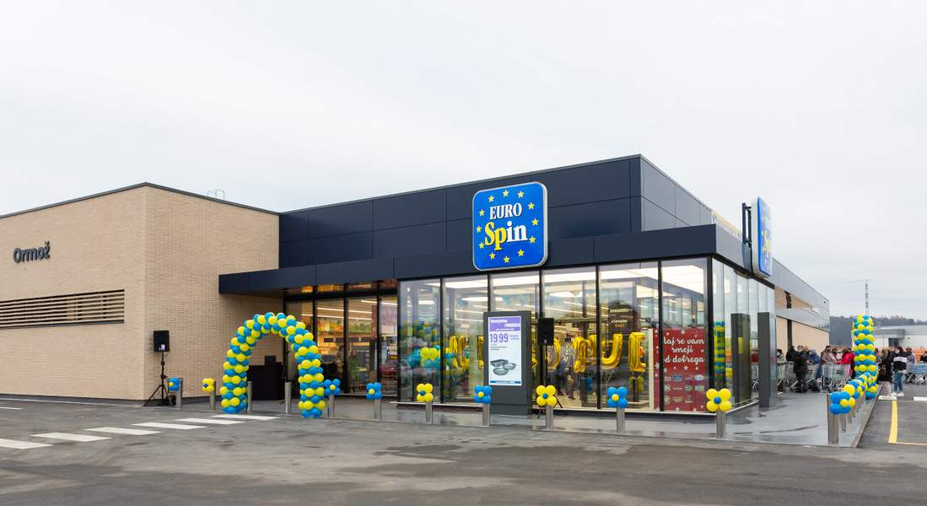
IDP in vzorčni primeri

Slide 14
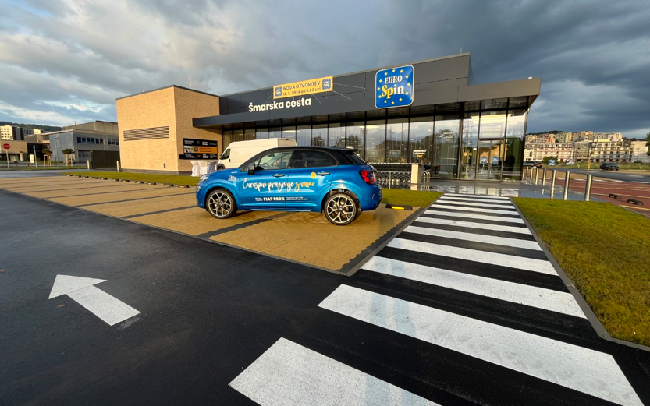
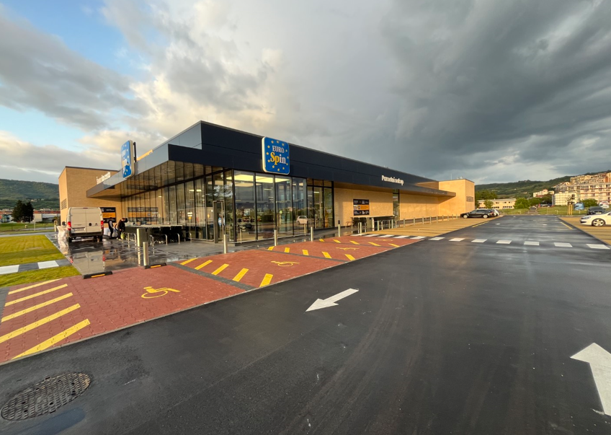
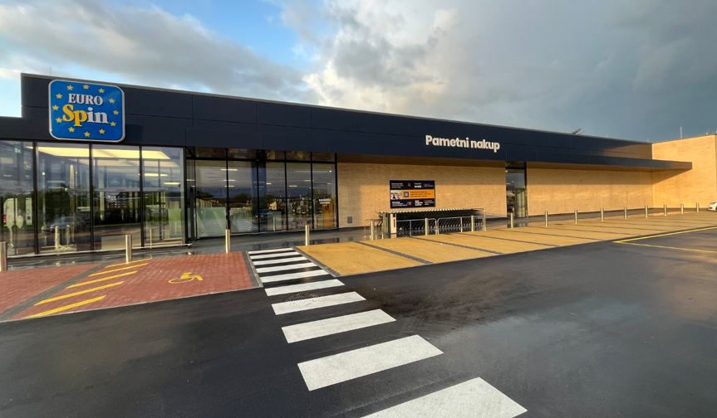
Primeri zgrajenih objektov

Slide 15
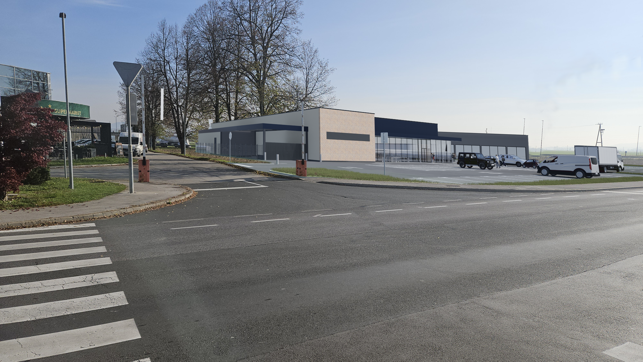
3D vizualizacija

Slide 16
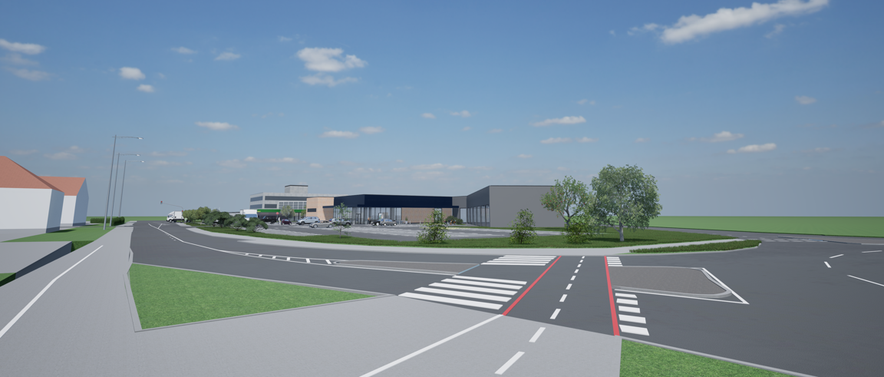

Slide 17
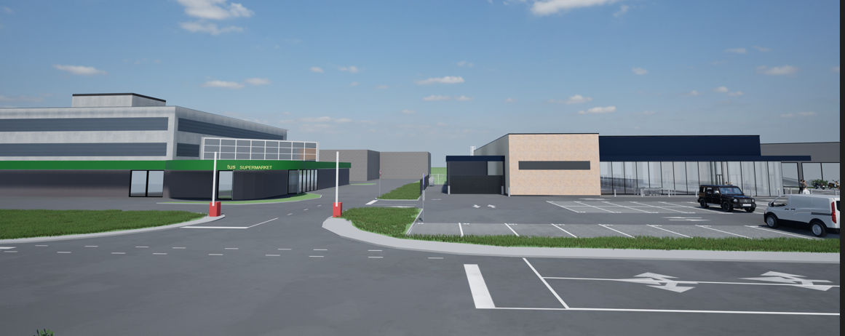

Slide 18
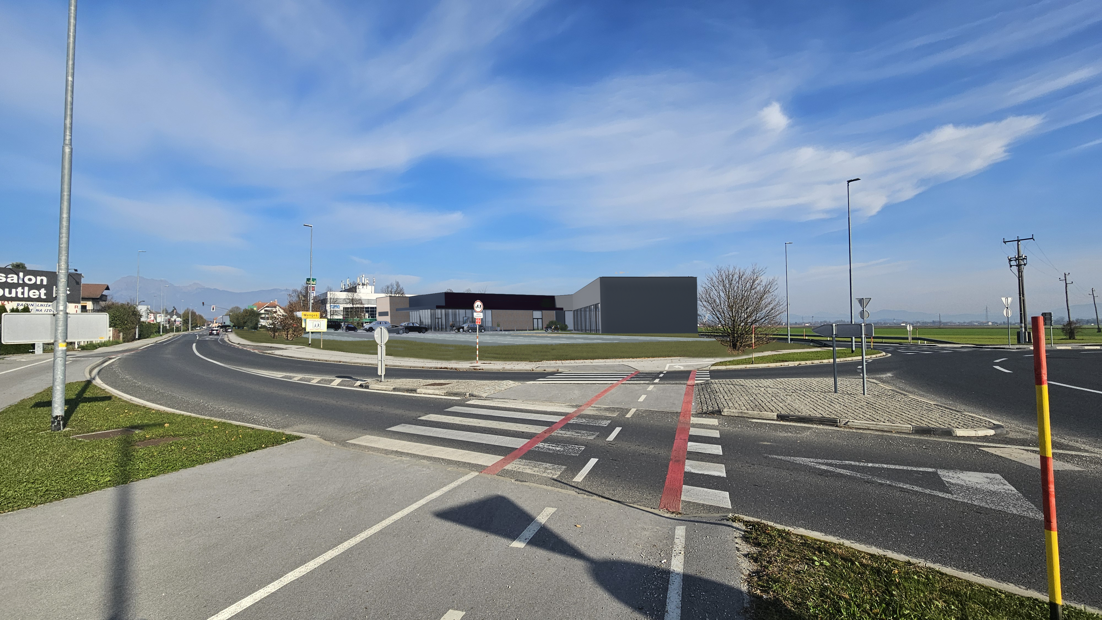

Slide 19
